Slide 1

Conceitos de Modelagem de Dados Abordagem Entidade-Relacionamento MER – Conceitual / Lógico / Físico
Prof Wellington
Jose.wellington@ceub.edu.br
1

Slide 2

Planejamento
2
Notes:
2

Slide 3
Agenda
Revisão
Modelo de Dados
Modelo de Dados - níveis de abstração
Modelagem conceitual
Modelagem lógica
Modelagem física
Componentes do Modelo de Dados
Exercício 1
Exercício 2
Kahoot - Questionário
3

Slide 4
Revisão

Slide 5
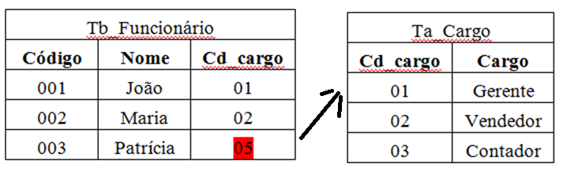
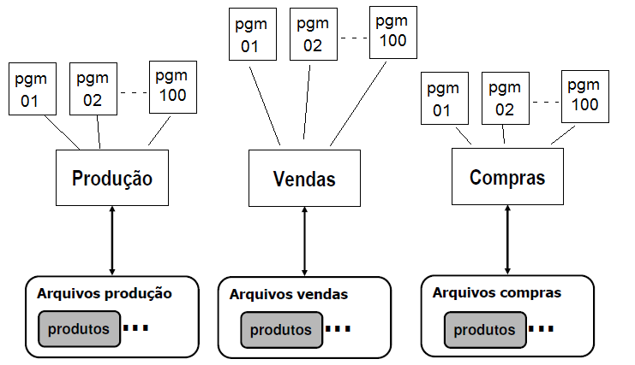
Processamento sem BD
Dados não Compartilha dados

Slide 6

Processamento com BD
Exemplo:
Coleção de Dados Relacionados
Sistema de Produção
Sistema de Vendas
Sistema de Engenharia
Banco de Dados
Dados de Produtos

Slide 7
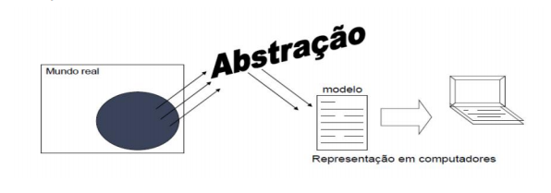
Abordagem ER para Projeto Lógico de Bancos de Dados

Slide 8
Representação Física do SGBD
8

Slide 9

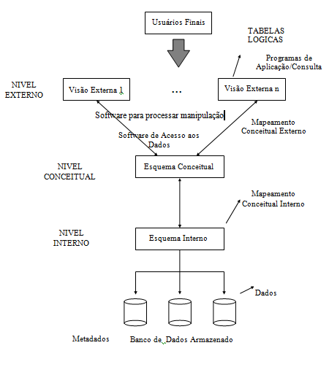
Representação Física do SGBD
9

Slide 10
DBA – Administrador de Banco de Dados
Aula 04 - MER - Abstrações
10

Slide 11


Administradores de Banco de Dados (DBA)
https://www.youtube.com/watch?v=Qxz8cqQbms0
Aula 05 - MER - Abstrações
11

Slide 12
Administradores de Banco de Dados (DBA)
1- Definir o esquema conceitual
2 -DBA defini DDL => Ling. defin. Dados
3 - Definir o esquema interno
4 - Qual o Servidor
5 - DDL relacionamentos (campos)
6 - Dar acessos aos dados para usuário
7 - Definir normas descarga e recarga Backup
8 - Falha de Entrada de dados Contingência
9 -Monitoramento de Desempenho Sintonia fina (tuning) performance
Aula 05 - MER - Abstrações
12

Slide 13

Administradores de Banco de Dados (DBA)
Onde encontrar os melhores salários para DBA?
https://www.youtube.com/watch?v=ECggM6fwNtY
Aula 05 - MER - Abstrações
13

Slide 14
AD – Administrador de Dados
Aula 05 - MER - Abstrações
14

Slide 15

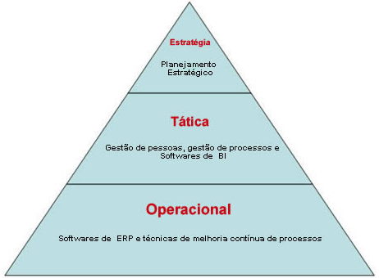
Administrador de dados - AD
- São analistas que identificam os dados a serem armazenados em um Banco de Dados e pela forma como estes serão representados.
- É a pessoa que toma as decisões estratégicas e de normas com relação aos dados da empresa.
Aula 05 - MER - Abstrações
15

Slide 16
Modelo de Dados
16

Slide 17
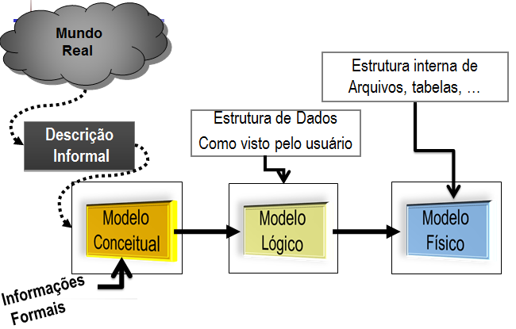
Modelo de Dados
17

Slide 18
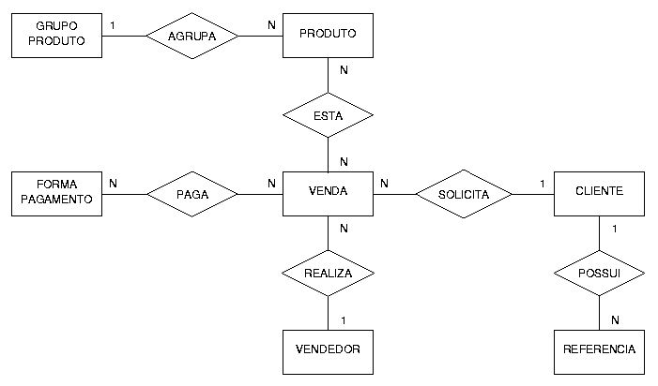
Modelagem de Dados
É uma definição abstrata, autônoma e lógica dos objetos, operadores e outros elementos que, juntos, constituem a máquina abstrata com a qual os usuários interagem.
18

Slide 19
Objetivos de um modelo de dados
Representar um ambiente observado.
Servir de instrumento para comunicação.
Favorecer o processo de verificação e validação.
Capturar aspectos de relacionamento entre os objetos observados.
Servir como referencial para a geração de estruturas de dados.
Estabelecer conceitos únicos a partir de visões diversas.
19

Slide 20
Modelo de Dados - níveis de abstração
20

Slide 21
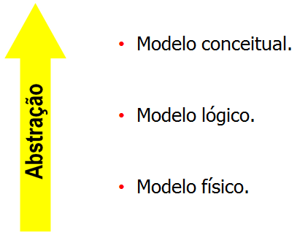
Modelo de Dados - níveis de abstração
21

Slide 22
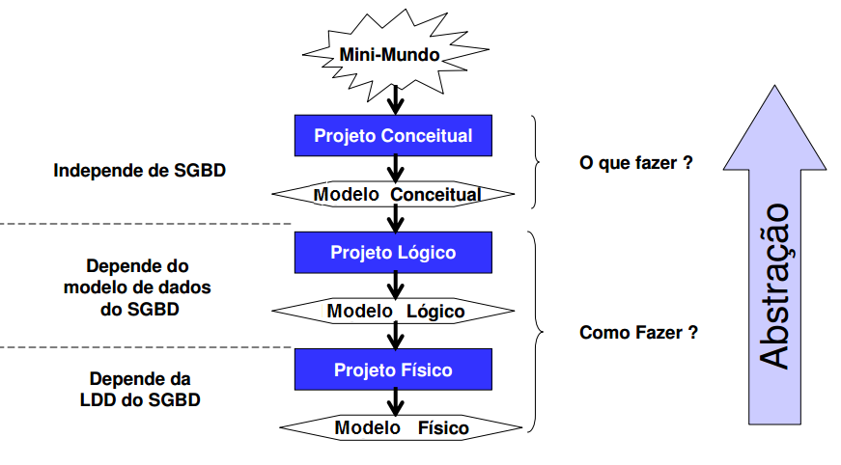
Modelos de Dados
22

Slide 23
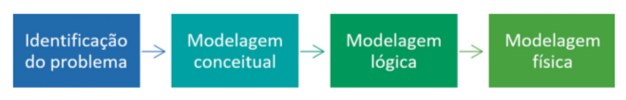
Modelos de Dados
Etapas da modelagem de dados
23

Slide 24
Modelos de Dados
Análise de Requisitos – Identificação do problema
- Entrada: universo de discurso (UdD)
- Realidade da organização
- a informação a ser tratada com todas suas propriedades
- nebulosa, sem fronteiras definidas, inexata.
- Processo
- coleta e análise
- entrevista, documentos, formulários, observações
- Resultado: Enunciado de Requisitos (de Dados)
- Descrição aproximada, em linguagem natural.
- possivelmente acompanhada de documentos, formulários e DFD – Diagrama de Fluxo de dados
24

Slide 25
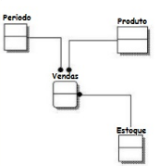
Modelos de Dados
Modelagem conceitual é a representação que considera exclusivamente o ponto de vista do usuário criador dos dados, levando em consideração fatores técnicos para sua implementação.
O nível conceitual especifica como os dados são armazenados e relacionados, independentemente de como serão implementados no banco de dados.
25

Slide 26
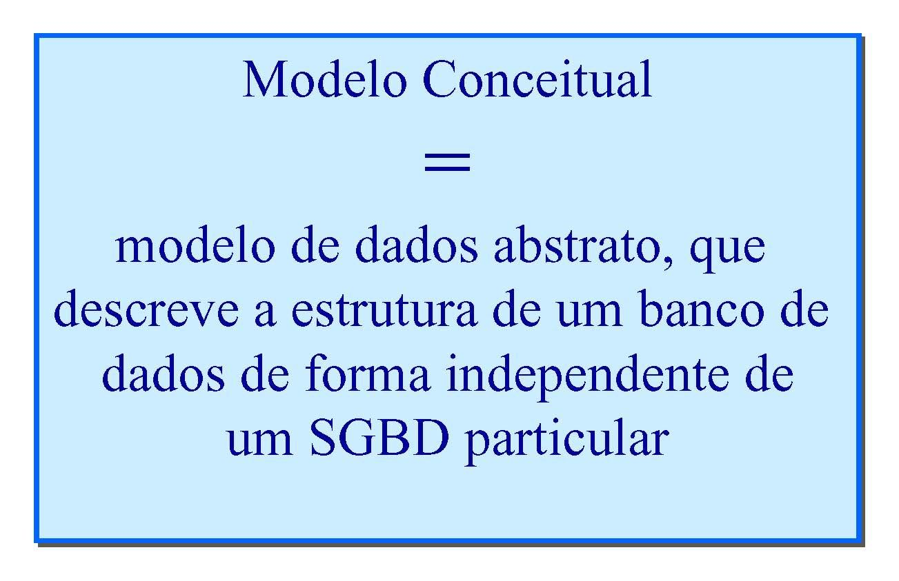
Modelos de Banco de Dados
1 - Modelo Conceitual
Aula 04 - MER - Abstrações
26

Slide 27
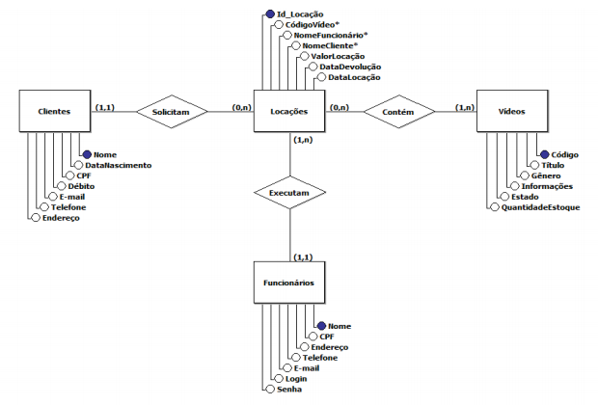
Modelos de Banco de Dados
1 - Modelo Conceitual
27

Slide 28

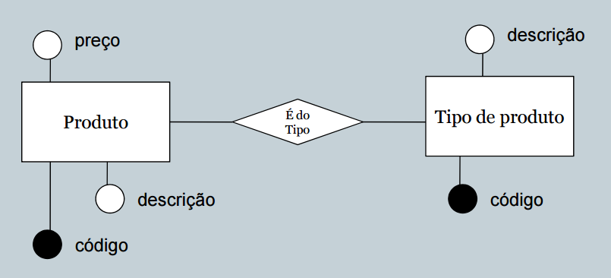
Modelos de Banco de Dados
1 - Modelo Conceitual – Peter Chan
28

Slide 29
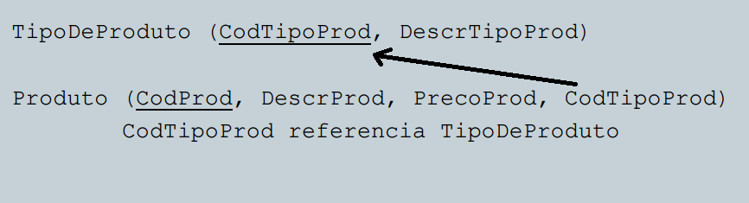
Modelos de Banco de Dados
1 - Modelo Conceitual – Pode ser representado assim
29

Slide 30
Modelos de Dados
Projeto Conceitual
- Entrada: Enunciado dos requisitos
- informal, dúbio, incompleto, redundante, contraditório, incoerente
- longo, de difícil manipulação
- Processo
- modelagem
- usa um modelo conceitual (ex: MER Peter Chan)
- Resultado: Esquema Conceitual
- descrição sucinta (diagramas e texto)
- clara, concisa, sem ambiguidades, sem contradições
- Padronizada
30

Slide 31
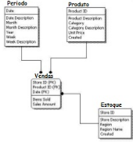
Modelos de Dados
O modelo lógico só deve ser inicializado após a conclusão do modelo conceitual. Diferentemente do modelo conceitual, o modelo lógico será criado com base em um tipo de banco de dados, como SQL Server, Oracle, MySQL, dentre outros.
31

Slide 32
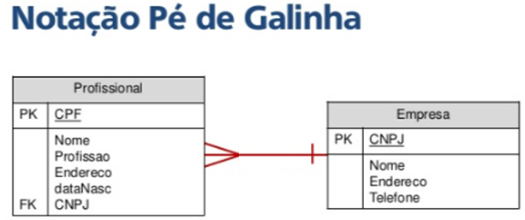
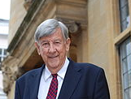
Modelos de Banco de Dados
1 - Modelo Lógico – James Martim
32

Slide 33
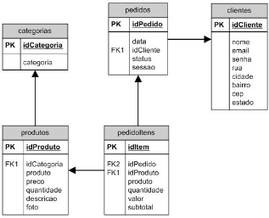
2 – Modelo de dados Lógico
Tem seu início após a criação do modelo conceitual.
Nível de abstração visto pelo usuário do SGBD.
Não considera, ainda, nenhuma característica de um SGBD específico.
33

Slide 34
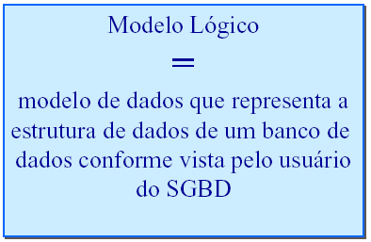
Modelos de Banco de Dados
2 - Modelo Lógico
Aula 04 - MER - Abstrações
34

Slide 35
Modelos de Dados
Projeto Lógico
- Entrada: Esquema Conceitual
- Processo
- mapeamento
- regras mais ou menos padronizadas em função do modelo conceitual usado e da família do SGBD
- Resultado: Esquema lógico
- Descrição das estruturas de representação na base de dados
35

Slide 36
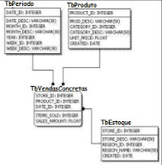
Modelos de Dados
O modelo físico é concebido por meio do modelo lógico. É nesse modelo que serão definidos os tipos de dados que serão armazenados, e ocorre a implementação da estrutura lógica em um sistema gerenciador de banco de dados (SGBD), que administra fisicamente os dados armazenados.
36

Slide 37
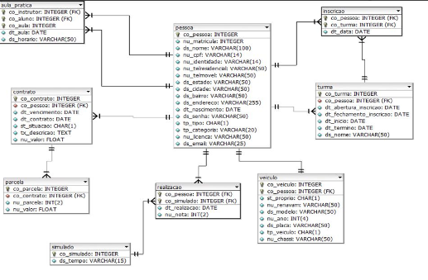
3 - Modelo Físico
É uma descrição de um banco de dados no nível de abstração visto pelo usuário do SGBD. Assim, esse modelo depende do SGBD que está sendo usado.
37

Slide 38
3 - Modelo Físico
Aqui são detalhados os componentes da estrutura física do banco, como tabelas, campos, tipos de valores, índices.
38

Slide 39
Modelos de Dados
Projeto Físico
- Entrada: Esquema lógico
-Processo
- Escolha ou refinamento das estruturas de armazenamento e métodos de acesso;
- leva em consideração o produto de SGBD específico
- Resultado
- MER Físico
- descrição do esquema na DDL do SGBD
39

Slide 40
Componentes do Modelo de Dados
Aula 04 - MER - Abstrações
40

Slide 41
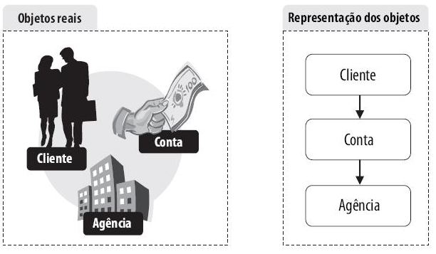
Entidades
Entidade - Identifica o objeto de interesse do sistema e tem "vida" própria, ou seja, a representação abstrata de um objeto do mundo real sobre o qual desejamos guardar informações.
Exemplo: Clientes, Fornecedores, Alunos, Funcionários, Departamentos, etc.
41

Slide 42
Entidades
Não são entidades:
- Entidade com apenas 1 elemento (1 registro);
- Operações do sistema;
- Saídas do sistema;
- Pessoas que realizam trabalhos (usuários do sistema);
- Cargos de direção.
42

Slide 43
Propriedades de entidades
Entidade isoladamente não informa nada.
É necessário atribuir propriedades às entidades
Propriedades especificadas na forma de:
Atributos.
Relacionamentos.
43

Slide 44
Entidade Forte
Entidade forte: são aquelas cuja existência não depende de outras entidades, ou seja, elas já possuem total sentido de existir.
Em um sistema de notas, a entidade Alunos, por exemplo, independe de quaisquer outras para existir.
44

Slide 45

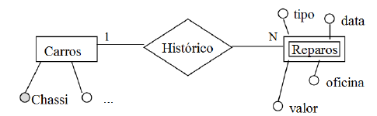
Entidade Fraca
Conjunto de entidades que não possui identificação própria.
Entidade que não tem atributos que possam identificá-la univocamente.
45

Slide 46
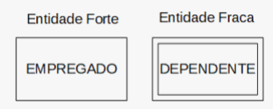
Entidade Forte x Fraca
46

Slide 47
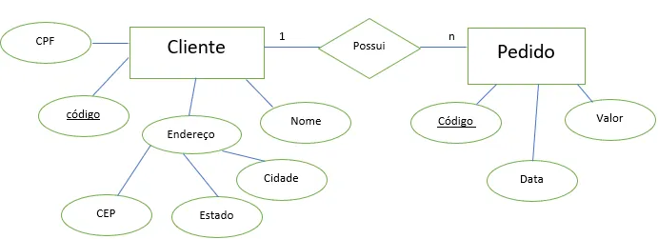
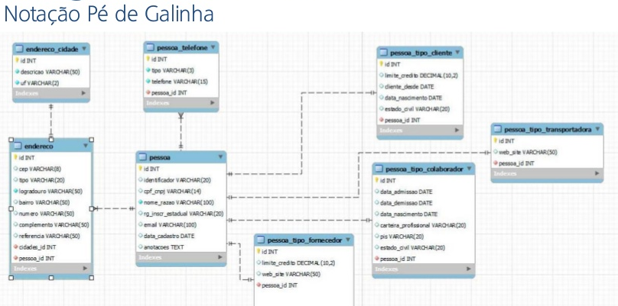
Relacionamento
As Entidades são conectadas umas às outras através de relacionamentos
47

Slide 48
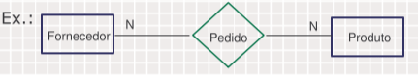
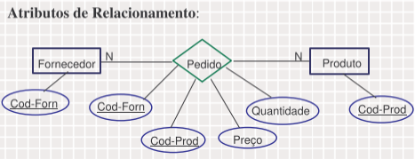
Relacionamento
Estrutura que indica uma associação entre as instâncias de duas ou mais entidades.
48

Slide 49
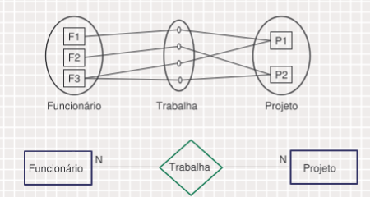
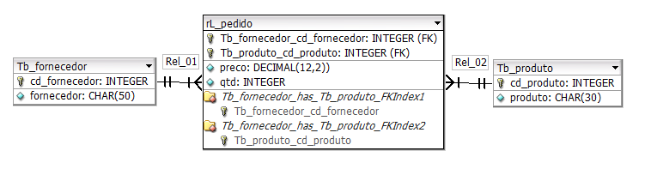
Relacionamento Binário (Grau 2)
Relaciona dois conjuntos de entidades distintas
49

Slide 50
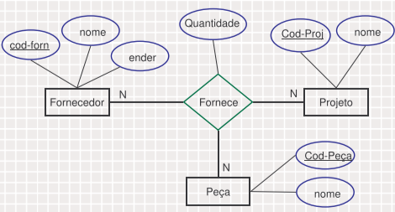
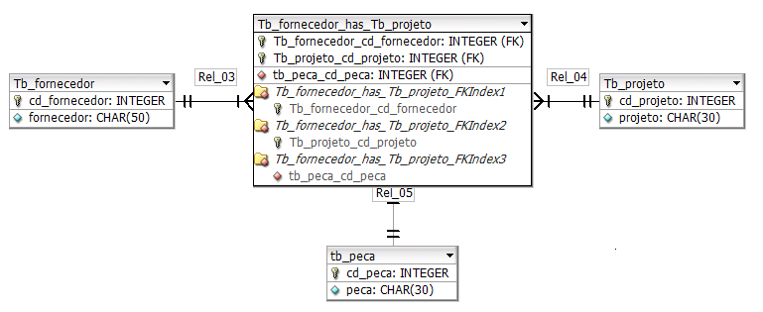
Relacionamento Ternário (Grau 3)
Relaciona com 3 (três) ou mais conjuntos de entidades distintas
Aula 04 - MER - Abstrações
50

Slide 51
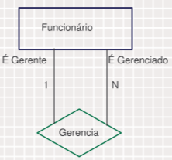
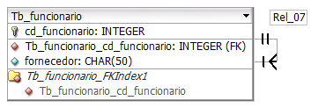
Auto-relacionamento
Relaciona instâncias de um conjunto-entidade com instâncias desse mesmo conjunto-entidade
51

Slide 52
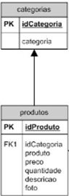
Atributos
Dado ou informação que se pode relacionar como propriedade da ocorrência da entidade ou relacionamento.
Auxilia na identificação de uma determinada ocorrência de entidade ou relacionamento.
Descreve, identifica, qualifica o objeto da entidade.
Notação:
OU
EMPREGADO
CPF
Endereço
Nome
52

Slide 53

Atributos
Entidade: Funcionário
O que descreve o funcionário? O funcionário é descrito por matrícula, nome, data admissão
Matricula | Nome | Data admissao
4456 | João Silva | 01/01/91
6689 | Carla Sa | 02/01/2000
1203 | Pedro Santos | 03/05/1998
53

Slide 54
Atributos
Valores que representam propriedades das entidades e relacionamentos no mundo real
Tipos:
Atributo Monovalorado: possui um valor para cada entidade que caracteriza
Atributo Multivalorado: possui mais de um valor para cada entidade que caracteriza
Atributo Composto: quando o atributo tem vários subcampos
Atributo Derivado: quando o valor de um atributo é obtido por meio de valores de outros atributos. Ex: tempo_de_casa pode ser derivado do valor da data_contratação
Idade
Telefones
Cidade
Rua
Estado
Endereço
Tempo_de_casa
54

Slide 55
Exercício MER Lógico
55

Slide 56
Modelagem de Dados - Regras
Entidade é o objeto do mundo real que só vai ter informação do objeto.
Toda Entidade tem um campo chave que diferencia e identifica.
Quando for um campo repetido estado civil solteiro cria uma tabela.
Quando o relacionamento é vários para vários cria uma tabela de relacionamento.
Toda chave estrangeira está relacionada com uma chave primária de outra tabela.
Cardinalidade é a frequência do relacionamento
Todo campo chave tem a cardinalidade 1 x N
Nunca criar no campo data uma tabela.
56
56

Slide 57
Exercício 01
Escola na CSN - Companhia Siderúrgica Nacional
A Companhia está implementando 2. grau para os funcionários. Uma entrevista com o administrador do Recursos Humanos da CSN resultou nas seguintes informações:
Requisito Funcional
Precisa controlar os Alunos, setor, cargo, estado civil, Professores, Disciplina que tem aula,
Dados levantados:
Aluno, Data Nascimento, Estado Civil, Setor
Professores, Data de Nascimento
Disciplina, matéria que o aluno está cursando, matéria que o professor está lecionando
Regras de Negócio
1 aluno tem somente um setor.
1 aluno tem somente um estado civil.
1 aluno tem somente um cargo
1 aluno pode cursar várias disciplinas
1 disciplina pode ser cursada por vários alunos
1 professor pode ministrar várias disciplinas para vários alunos.
Notes:
57

Slide 58
Exercício 02
Escola na CSN - Companhia Siderúrgica Nacional
A Companhia está implementando 2. grau para os funcionários. Uma entrevista com o administrador do Recursos Humanos da CSN resultou nas seguintes informações:
Requisito Funcional
Precisa controlar os Alunos, setor, cargo, estado civil e Cidade de Origem, Professores, Disciplina que tem aula,
Dados levantados:
Aluno, Data Nascimento, Estado Civil, Setor, Cidade e UF
Professores, Estado Civil e Data de Nascimento
Disciplina, matéria que o aluno está cursando, matéria que o professor está lecionando
Regras de Negócio
1 aluno tem somente um setor.
1 aluno tem somente um estado civil.
1 aluno tem somente um cargo
1 UF pode ter várias cidades e 1 aluno só tem 1 cidade e não pode ter inconsistência entre UF e Cidade
1 aluno pode cursar várias disciplinas
1 disciplina pode ser cursada por vários alunos
1 professor pode ministrar várias disciplinas para vários alunos.
1 professor tem somente um estado civil
Notes:
58

Slide 59
Vídeo – Era da Informação
59
59

Slide 60

Era da Informação
https://www.youtube.com/watch?v=ZVE4Qwl7Evs&t=32s
60
60

Slide 61
Questionário
61
61

Slide 62

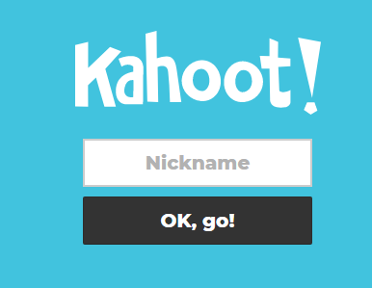
Questionário
https://kahoot.it/
Nome + RA
62
62

Slide 63
Agenda
Revisão
Modelo de Dados
Modelo de Dados - níveis de abstração
Modelagem conceitual
Modelagem lógica
Modelagem física
Componentes do Modelo de Dados
Exercício 1
Exercício 2
Kahoot - Questionário
63

Slide 64
Dúvidas
Prof Wellington
Jose.wellington@uniceub.br
64

